Slide 1
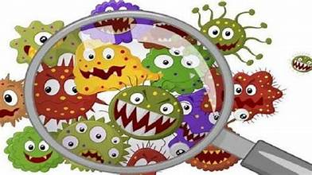
Μικρόβια: Τι είναι και πού ζουν;
Ας γνωρίσουμε τους μικρούς... αόρατους φίλους μας!

Slide 2
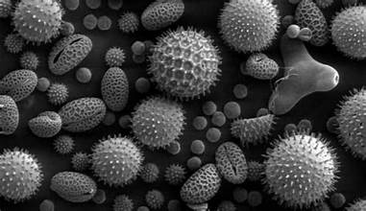
Τι είναι τα μικρόβια;
Είναι τόσο μικρά που δεν τα βλέπουμε με το μάτι.
Υπάρχουν διάφορα είδη: ιοί, βακτήρια, μύκητες.
Μπορούν να ζουν παντού γύρω μας!

Slide 3


Slide 4
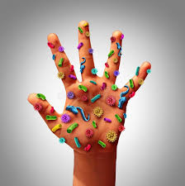
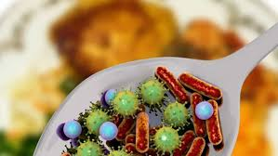
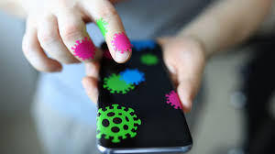
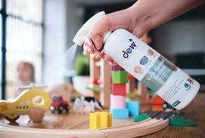
Πού βρίσκονται τα μικρόβια;
Στα χέρια μας
Στο φαγητό και τα ποτά
Στα παιχνίδια και στο πάτωμα
Στον αέρα και στα ζώα
Ακόμη και στο κινητό τηλέφωνο!

Slide 5
Είναι όλα τα μικρόβια κακά;
Όχι! Υπάρχουν καλά και κακά μικρόβια.
Τα καλά μας βοηθούν στο σώμα μας (π.χ. στην πέψη).
Τα κακά μπορούν να μας αρρωστήσουν.

Slide 6
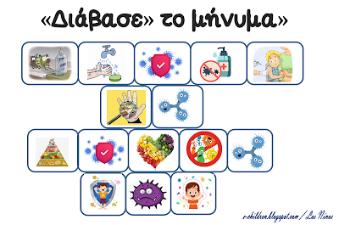
Πώς προστατευόμαστε από τα μικρόβια;
- Πλένουμε καλά τα χέρια μας με σαπούνι.
- Δεν βάζουμε τα χέρια στο στόμα ή στη μύτη.
- Φτερνιζόμαστε σε χαρτομάντιλο.
- Καθαρίζουμε τα παιχνίδια και το δωμάτιο.

